Slide 1

Embarazo y lactancia:
qué cambia y qué se
consulta
Salud y Estética
Ver el OA en saludyestetica.lumbre.lat
Notes:
Objeto de aprendizaje de Lumbre · Salud y Estética
Enlace: https://saludyestetica.lumbre.lat/object/sye-c29-r01-oa03-embarazo-y-lactancia

Slide 2
Acerca de este OA · 1 de 2
Objetivo
Explicar qué necesidades cambian en el embarazo y la lactancia, distinguir la suplementación indicada por el profesional de la automedicación y reconocer los alimentos que se vigilan por inocuidad, sin dar pautas individuales.
Descripción
Lección del curso 29 sobre los cambios reales del embarazo y la lactancia, los nutrientes que se miran, la suplementación indicada por el profesional, la inocuidad de los alimentos y las señales de consulta. Sin dietas ni pautas individuales.
Embarazo y lactancia: qué cambia y qué se consulta
2 / 69
Notes:
Enlace al OA: https://saludyestetica.lumbre.lat/object/sye-c29-r01-oa03-embarazo-y-lactancia

Slide 3
Acerca de este OA · 2 de 2
Autoría: Salud y Estética
Etiquetas: embarazo · lactancia · suplementos · inocuidad · consulta
Embarazo y lactancia: qué cambia y qué se consulta
3 / 69
Notes:
Continuación de «Acerca de este OA» (2 de 2).

Slide 4
Embarazo y lactancia: qué cambia y qué se consulta · 1 de 3
Público y alcance
Personas en distintas etapas de la vida y quienes las acompañan: personas embarazadas, en posparto o en lactancia, y sus familias. No requiere conocimientos previos. Es formación educativa: no prescribe dietas ni suplementos, no fija cantidades y no sustituye el seguimiento del profesional que lleva el embarazo.
Embarazo y lactancia: qué cambia y qué se consulta
4 / 69

Slide 5
Embarazo y lactancia: qué cambia y qué se consulta · 2 de 3
Caso ficticio. Paola, nombre inventado, tiene veintinueve años y cursa el primer trimestre de su embarazo. En una semana recibió tres consejos distintos: su tía le dijo que ahora debe «comer por dos», una compañera le recomendó un suplemento de hierro «porque todas lo toman» y en internet leyó que el huevo y el pescado son peligrosos.
También le dijeron que dejar de tomar café resuelve las náuseas y que un té de hierbas «prepara el cuerpo para la lactancia». Paola no quiere hacer nada malo, pero tampoco quiere llenarse de productos que no entiende. Su próxima cita es en dos semanas.
Embarazo y lactancia: qué cambia y qué se consulta
5 / 69
Notes:
Continuación de «Embarazo y lactancia: qué cambia y qué se consulta» (2 de 3).

Slide 6
Embarazo y lactancia: qué cambia y qué se consulta · 3 de 3
Esta lección ordena esa confusión: qué cambia de verdad, qué se vigila por inocuidad, qué se consulta y por qué la suplementación no se copia de otra persona.
Embarazo y lactancia: qué cambia y qué se consulta
6 / 69
Notes:
Continuación de «Embarazo y lactancia: qué cambia y qué se consulta» (3 de 3).

Slide 7
Qué cambia y qué no es comer por dos · 1 de 2
El embarazo no es una etapa de «comer por dos», sino de cubrir necesidades que cambian con la etapa. El cuerpo construye placenta, aumenta el volumen de sangre, forma tejidos y sostiene el crecimiento del bebé; eso pide energía y nutrientes, pero no el doble de comida. La calidad de la dieta y la seguridad de los alimentos importan más que la cantidad. También cambia el apetito: hay semanas de hambre y semanas de náuseas, y ninguna de las dos es una falla moral. El seguimiento del embarazo es el lugar donde se valora si la ganancia y la alimentación van bien.
Embarazo y lactancia: qué cambia y qué se consulta
7 / 69

Slide 8
Qué cambia y qué no es comer por dos · 2 de 2
La lactancia también tiene un costo: producir leche requiere energía y nutrientes, y el cuerpo los toma de la dieta y de las reservas. Eso no significa que la madre deba comer de una forma especial ni restringir alimentos para «mejorar» la leche. La OMS señala que la lactancia materna favorece un crecimiento saludable y mejora el desarrollo cognitivo, y recomienda la lactancia exclusiva durante los primeros seis meses. Esa indicación es para la alimentación del bebé; la alimentación de la madre se sostiene con variedad, agua y seguimiento, no con una dieta de producción.
Embarazo y lactancia: qué cambia y qué se consulta
8 / 69
Notes:
Continuación de «Qué cambia y qué no es comer por dos» (2 de 2).

Slide 9
Hierro, ácido fólico y otros nutrientes · 1 de 4
Hay nutrientes que se miran con más atención porque la demanda aumenta o porque su carencia tiene consecuencias. La OMS menciona el hierro y el ácido fólico entre los micronutrientes que suelen faltar, y señala que su carencia puede provocar anemia y otros problemas graves. En la mesa, el hierro aparece en leguminosas y carnes magras, y el ácido fólico en verduras de hoja, leguminosas y frutas. La OMS también recuerda que, en algunos contextos, los alimentos de origen animal siguen siendo importantes para una ingesta adecuada de nutrientes en las mujeres embarazadas o en lactancia.
Embarazo y lactancia: qué cambia y qué se consulta
9 / 69

Slide 10
Hierro, ácido fólico y otros nutrientes · 2 de 4
Tener una fuente no significa que la dieta sola baste en todos los casos. La absorción, las náuseas, los vómitos, las aversiones y las necesidades de cada persona cambian el panorama. Por eso la valoración se hace con la historia y, si hace falta, con análisis. Esta lección no fija cantidades ni dice qué suplemento tomar: explica por qué el tema se consulta y por qué no se resuelve con el consejo de una compañera. La alimentación variada es la base; la indicación individual es del equipo que sigue el embarazo.
Embarazo y lactancia: qué cambia y qué se consulta
10 / 69
Notes:
Continuación de «Hierro, ácido fólico y otros nutrientes» (2 de 4).

Slide 11
Hierro, ácido fólico y otros nutrientes · 3 de 4
Qué es y qué no es esta lección
Formación intermedia de carácter informativo. Explica cambios generales del embarazo y la lactancia, inocuidad y criterios de consulta; no prescribe dietas ni suplementos, no fija cantidades y no sustituye el seguimiento profesional.
La suplementación no se copia
En el embarazo y la lactancia, cualquier suplemento —incluidos hierbas y productos «naturales»— se consulta con el profesional que lleva el embarazo. La dosis y el momento son una decisión clínica, no una recomendación de otra persona.
Embarazo y lactancia: qué cambia y qué se consulta
11 / 69
Notes:
Continuación de «Hierro, ácido fólico y otros nutrientes» (3 de 4).

Slide 12
Hierro, ácido fólico y otros nutrientes · 4 de 4
Calidad y seguridad antes que cantidad
No se trata de comer por dos, sino de cubrir necesidades con variedad y cuidar la inocuidad: cocinar bien, lavar, refrigerar y preguntar cuando hay duda.
Embarazo y lactancia: qué cambia y qué se consulta
12 / 69
Notes:
Continuación de «Hierro, ácido fólico y otros nutrientes» (4 de 4).

Slide 13
Suplementos: la indicación es del profesional · 1 de 2
En el embarazo, la suplementación no es un tema de moda: es una decisión clínica. El profesional que lleva el embarazo puede indicar ácido fólico, hierro u otros suplementos según la etapa, la historia, los análisis y los síntomas. La dosis, la presentación y el momento los decide él, no una publicación ni la experiencia de otra persona. Copiar un suplemento puede llevar a tomar de menos, de más o lo que no corresponde, y también puede interactuar con medicamentos o con otros productos. La pregunta correcta no es «¿cuál toma ella?», sino «¿qué necesito yo y quién lo valora?».
Embarazo y lactancia: qué cambia y qué se consulta
13 / 69

Slide 14
Suplementos: la indicación es del profesional · 2 de 2
La misma regla vale para las hierbas, los tés y los productos «naturales». Que algo sea de origen vegetal no lo vuelve inocuo en el embarazo o la lactancia; algunas plantas pueden afectar la coagulación, la presión o la producción de leche. Tampoco se recomienda empezar una restricción alimentaria para «desintoxicar» o para bajar de peso durante el embarazo. Si el profesional indicó un suplemento, se sigue su indicación; si se quiere añadir algo, se pregunta primero. Esta lección no recomienda marcas, productos ni dosis.
Embarazo y lactancia: qué cambia y qué se consulta
14 / 69
Notes:
Continuación de «Suplementos: la indicación es del profesional» (2 de 2).

Slide 15
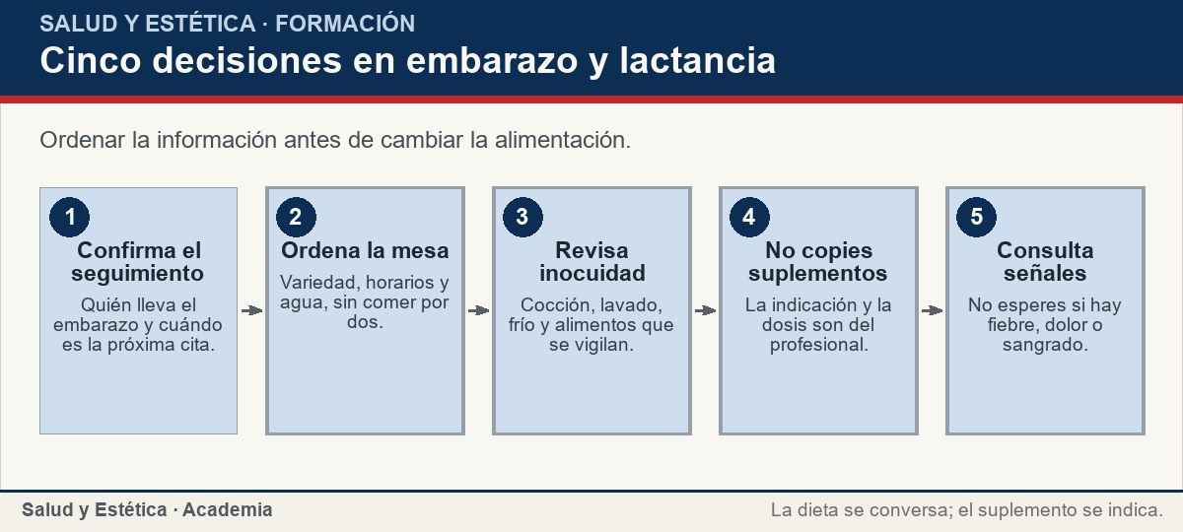
Suplementos: la indicación es del profesional
Ordenar la información antes de cambiar la alimentación.
Ver imagen original en el OA
Notes:
Imagen del OA: assets/fig-1-flujo.jpg
Texto alternativo: Cinco decisiones en embarazo y lactancia
Pie: Ordenar la información antes de cambiar la alimentación.
Enlace: https://saludyestetica.lumbre.lat/object/sye-c29-r01-oa03-embarazo-y-lactancia

Slide 16
Inocuidad: los alimentos que se vigilan · 1 de 2
En el embarazo, el sistema inmunitario cambia y algunas infecciones transmitidas por alimentos pueden ser más graves para la madre y el bebé. Por eso se vigilan las carnes y los pescados crudos o poco cocidos, los huevos crudos, los lácteos sin pasteurizar y los germinados crudos. También se presta atención a los pescados grandes y longevos, que pueden acumular mercurio, y a las sobras que no se refrigeran a tiempo. No hace falta vivir con miedo: hace falta cocinar bien, lavar frutas y verduras, separar la tabla de corte y mantener la cadena de frío.
Embarazo y lactancia: qué cambia y qué se consulta
16 / 69

Slide 17
Inocuidad: los alimentos que se vigilan · 2 de 2
El alcohol no forma parte de una alimentación segura en el embarazo. La cafeína se modera y se consulta si hay síntomas o dudas. Fuera de casa, conviene preguntar cómo se preparó un platillo y evitar lo que estuvo a temperatura ambiente durante horas. Estas precauciones son generales y no sustituyen las indicaciones del equipo de salud, que conoce el contexto y los antecedentes. Si aparece una infección o una duda sobre un alimento, se consulta; no se espera a la siguiente cita si hay fiebre o síntomas intensos.
Embarazo y lactancia: qué cambia y qué se consulta
17 / 69
Notes:
Continuación de «Inocuidad: los alimentos que se vigilan» (2 de 2).

Slide 18
Inocuidad: los alimentos que se vigilan
Consejos que se oyen en el embarazo y una respuesta prudente. No sustituye la consulta con quien lleva el embarazo.
Embarazo y lactancia: qué cambia y qué se consulta
18 / 69
Notes:
Título completo de la tabla que sigue.

Slide 19
Tabla · 1 de 2
Lo que se oye | Qué conviene mirar | Decisión prudente
«Ahora comes por dos» | Si la calidad y la variedad cubren la etapa | No duplicar porciones; seguir el seguimiento.
«Toma el hierro que toma tu amiga» | Si hay indicación y análisis para ti | No copiar suplementos; preguntar al profesional.
«El huevo y el pescado son peligrosos» | Cómo se cocinan y de qué tipo son | Cocinar bien y vigilar crudos y pescados grandes.
«Un té de hierbas prepara la lactancia» | Qué planta es y si interactúa | No tomar hierbas sin consultar.
Embarazo y lactancia: qué cambia y qué se consulta
19 / 69
Notes:
Tabla del OA: Tabla
Enlace: https://saludyestetica.lumbre.lat/object/sye-c29-r01-oa03-embarazo-y-lactancia

Slide 20
Tabla · 2 de 2
Lo que se oye | Qué conviene mirar | Decisión prudente
«Hay que bajar de peso después del parto» | Si hay restricción o presión estética | No hacer dietas restrictivas sin valoración.
Embarazo y lactancia: qué cambia y qué se consulta
20 / 69
Notes:
Tabla del OA: Tabla
Enlace: https://saludyestetica.lumbre.lat/object/sye-c29-r01-oa03-embarazo-y-lactancia

Slide 21
Lactancia: qué cambia y qué no · 1 de 2
Durante la lactancia, la madre sigue necesitando una alimentación variada y suficiente, y agua para acompañar la sed. No hay una lista de alimentos prohibidos para todas: si el bebé reacciona a algo, se observa y se consulta, pero no se eliminan grupos enteros por precaución. Las dietas restrictivas para bajar de peso rápido no son el camino, y menos sin valoración. La producción de leche depende sobre todo de la frecuencia y la técnica de las tomas, no de un platillo mágico ni de un suplemento «galactogogo».
Embarazo y lactancia: qué cambia y qué se consulta
21 / 69

Slide 22
Lactancia: qué cambia y qué no · 2 de 2
La OMS señala que la lactancia materna favorece un crecimiento saludable y mejora el desarrollo cognitivo, y recomienda la lactancia exclusiva durante los primeros seis meses. Esa recomendación se acompaña del seguimiento del bebé y de la madre. Si hay dolor, grietas, fiebre, baja producción o dudas sobre la técnica, se consulta con el equipo de salud o con una persona capacitada en lactancia. La alimentación de la madre importa, pero no es la única pieza ni la que se resuelve con un té. El acompañamiento importa tanto como el plato.
Embarazo y lactancia: qué cambia y qué se consulta
22 / 69
Notes:
Continuación de «Lactancia: qué cambia y qué no» (2 de 2).

Slide 23
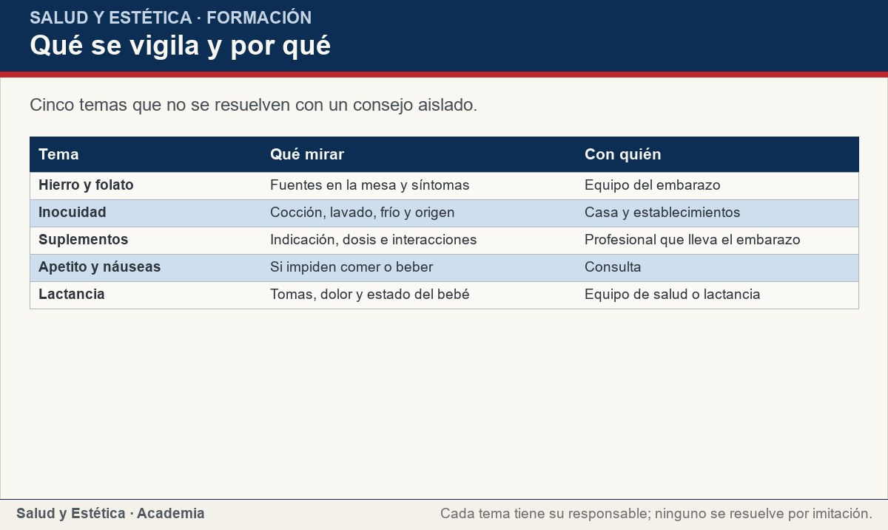
Lactancia: qué cambia y qué no
Cinco temas que no se resuelven con un consejo aislado.
Ver imagen original en el OA
Notes:
Imagen del OA: assets/fig-2-matriz.jpg
Texto alternativo: Qué se vigila y por qué
Pie: Cinco temas que no se resuelven con un consejo aislado.
Enlace: https://saludyestetica.lumbre.lat/object/sye-c29-r01-oa03-embarazo-y-lactancia

Slide 24
Cuándo consultar · 1 de 2
Consulta si las náuseas o los vómitos impiden comer o beber, si hay pérdida de peso, deshidratación, mareos o palidez, si aparece anemia o si un suplemento causa molestias. También si hay fiebre, dolor abdominal, sangrado, contracciones, dolor de cabeza intenso con cambios de visión o disminución de movimientos del bebé. En el posparto, consulta si hay fiebre, dolor o enrojecimiento en el pecho, sangrado abundante, tristeza persistente o pensamientos que preocupan. Estas señales no se autodiagnostican por internet ni se tratan con dietas.
Embarazo y lactancia: qué cambia y qué se consulta
24 / 69

Slide 25
Cuándo consultar · 2 de 2
La consulta también corresponde antes de empezar cualquier suplemento, hierba o restricción alimentaria, y si hay una condición diagnosticada —diabetes, hipertensión, enfermedad renal, alergia, trastorno de la conducta alimentaria— o medicación de por vida. El equipo que lleva el embarazo o la lactancia ajusta el plan a cada persona. Esta lección no sustituye ese seguimiento ni da pautas individuales: ordena la información para que la cita sea más útil y para que ninguna decisión se tome por imitación.
Embarazo y lactancia: qué cambia y qué se consulta
25 / 69
Notes:
Continuación de «Cuándo consultar» (2 de 2).

Slide 26
Sección
Cuándo consultar · Procedimiento: ordenar una duda de embarazo o lactancia · Paso 1 de 6
Escribe la duda en una frase
«¿Puedo tomar este té?», «¿Necesito hierro?», «¿Este pescado es seguro?». Una duda concreta se puede consultar; una preocupación difusa se convierte en ansiedad.
Embarazo y lactancia: qué cambia y qué se consulta
26 / 69
Notes:
Recorrido: Procedimiento: ordenar una duda de embarazo o lactancia
Paso 1 de 6: Escribe la duda en una frase
Texto del paso: «¿Puedo tomar este té?», «¿Necesito hierro?», «¿Este pescado es seguro?». Una duda concreta se puede consultar; una preocupación difusa se convierte en ansiedad.
Enlace: https://saludyestetica.lumbre.lat/object/sye-c29-r01-oa03-embarazo-y-lactancia

Slide 27
Sección
Cuándo consultar · Procedimiento: ordenar una duda de embarazo o lactancia · Paso 2 de 6
Separa alimento de producto
Un alimento se prepara en casa; un producto tiene etiqueta, dosis e interacciones. La pregunta cambia según lo que tengas enfrente.
Embarazo y lactancia: qué cambia y qué se consulta
27 / 69
Notes:
Recorrido: Procedimiento: ordenar una duda de embarazo o lactancia
Paso 2 de 6: Separa alimento de producto
Texto del paso: Un alimento se prepara en casa; un producto tiene etiqueta, dosis e interacciones. La pregunta cambia según lo que tengas enfrente.
Enlace: https://saludyestetica.lumbre.lat/object/sye-c29-r01-oa03-embarazo-y-lactancia

Slide 28
Sección
Cuándo consultar · Procedimiento: ordenar una duda de embarazo o lactancia · Paso 3 de 6
Revisa la inocuidad
Cocción completa, lavado de frutas y verduras, refrigeración y separación de crudos. Si comes fuera, pregunta cómo se preparó.
Embarazo y lactancia: qué cambia y qué se consulta
28 / 69
Notes:
Recorrido: Procedimiento: ordenar una duda de embarazo o lactancia
Paso 3 de 6: Revisa la inocuidad
Texto del paso: Cocción completa, lavado de frutas y verduras, refrigeración y separación de crudos. Si comes fuera, pregunta cómo se preparó.
Enlace: https://saludyestetica.lumbre.lat/object/sye-c29-r01-oa03-embarazo-y-lactancia

Slide 29
Sección
Cuándo consultar · Procedimiento: ordenar una duda de embarazo o lactancia · Paso 4 de 6
No copies la indicación de otra persona
El suplemento de una amiga responde a su historia, no a la tuya. Anota lo que tomas y llévalo a la cita.
Embarazo y lactancia: qué cambia y qué se consulta
29 / 69
Notes:
Recorrido: Procedimiento: ordenar una duda de embarazo o lactancia
Paso 4 de 6: No copies la indicación de otra persona
Texto del paso: El suplemento de una amiga responde a su historia, no a la tuya. Anota lo que tomas y llévalo a la cita.
Enlace: https://saludyestetica.lumbre.lat/object/sye-c29-r01-oa03-embarazo-y-lactancia

Slide 30
Sección
Cuándo consultar · Procedimiento: ordenar una duda de embarazo o lactancia · Paso 5 de 6
Prepara la consulta
Lleva tus dudas, los productos que usas y los síntomas. Preguntar no es desconfiar: es participar en el cuidado.
Embarazo y lactancia: qué cambia y qué se consulta
30 / 69
Notes:
Recorrido: Procedimiento: ordenar una duda de embarazo o lactancia
Paso 5 de 6: Prepara la consulta
Texto del paso: Lleva tus dudas, los productos que usas y los síntomas. Preguntar no es desconfiar: es participar en el cuidado.
Enlace: https://saludyestetica.lumbre.lat/object/sye-c29-r01-oa03-embarazo-y-lactancia

Slide 31
Sección
Cuándo consultar · Procedimiento: ordenar una duda de embarazo o lactancia · Paso 6 de 6
Actúa ante una señal
Fiebre, dolor, sangrado, vómitos que impiden comer o disminución de movimientos no esperan a la próxima cita.
Embarazo y lactancia: qué cambia y qué se consulta
31 / 69
Notes:
Recorrido: Procedimiento: ordenar una duda de embarazo o lactancia
Paso 6 de 6: Actúa ante una señal
Texto del paso: Fiebre, dolor, sangrado, vómitos que impiden comer o disminución de movimientos no esperan a la próxima cita.
Enlace: https://saludyestetica.lumbre.lat/object/sye-c29-r01-oa03-embarazo-y-lactancia

Slide 32
Cuándo consultar · Caso ficticio: los tres consejos de Paola · Paso 1 de 3
Los datos del caso
Caso ficticio. Paola, nombre inventado, cursa el primer trimestre. Su tía le dice que coma por dos, una compañera le ofrece hierro y en internet lee que debe eliminar el huevo y el pescado. Tiene náuseas y no sabe qué desayunar.
Embarazo y lactancia: qué cambia y qué se consulta
32 / 69
Notes:
Recorrido: Caso ficticio: los tres consejos de Paola
Paso 1 de 3: Los datos del caso
Texto del paso: Caso ficticio. Paola, nombre inventado, cursa el primer trimestre. Su tía le dice que coma por dos, una compañera le ofrece hierro y en internet lee que debe eliminar el huevo y el pescado. Tiene náuseas y no sabe qué desayunar.
Enlace: https://saludyestetica.lumbre.lat/object/sye-c29-r01-oa03-embarazo-y-lactancia

Slide 33
Cuándo consultar · Caso ficticio: los tres consejos de Paola · Paso 2 de 3
Lo que aparece al ordenar
Paola separa los consejos: ninguno viene de quien lleva su embarazo. No tiene análisis que justifiquen un suplemento, no ha tenido fiebre ni sangrado y su apetito varía. El problema inmediato no es «comer más», sino encontrar desayunos que tolere y revisar la cocción de lo que come.
Embarazo y lactancia: qué cambia y qué se consulta
33 / 69
Notes:
Recorrido: Caso ficticio: los tres consejos de Paola
Paso 2 de 3: Lo que aparece al ordenar
Texto del paso: Paola separa los consejos: ninguno viene de quien lleva su embarazo. No tiene análisis que justifiquen un suplemento, no ha tenido fiebre ni sangrado y su apetito varía. El problema inmediato no es «comer más», sino encontrar desayunos que tolere y revisar la cocción de lo que come.
Enlace: https://saludyestetica.lumbre.lat/object/sye-c29-r01-oa03-embarazo-y-lactancia

Slide 34
Cuándo consultar · Caso ficticio: los tres consejos de Paola · Paso 3 de 3
Qué decide y por qué
No duplica porciones ni empieza hierro por su cuenta. Anota sus dudas y las lleva a la cita; mientras tanto, elige preparaciones sencillas, cocina bien los alimentos de origen animal y lava lo que come crudo. Si apareciera una señal de alarma, consultaría antes. La decisión no promete un embarazo sin molestias: promete no tomar decisiones a ciegas.
Embarazo y lactancia: qué cambia y qué se consulta
34 / 69
Notes:
Recorrido: Caso ficticio: los tres consejos de Paola
Paso 3 de 3: Qué decide y por qué
Texto del paso: No duplica porciones ni empieza hierro por su cuenta. Anota sus dudas y las lleva a la cita; mientras tanto, elige preparaciones sencillas, cocina bien los alimentos de origen animal y lava lo que come crudo. Si apareciera una señal de alarma, consultaría antes. La decisión no promete un embarazo sin molestias: promete no tomar decisiones a ciegas.
Enlace: https://saludyestetica.lumbre.lat/object/sye-c29-r01-oa03-embarazo-y-lactancia

Slide 35
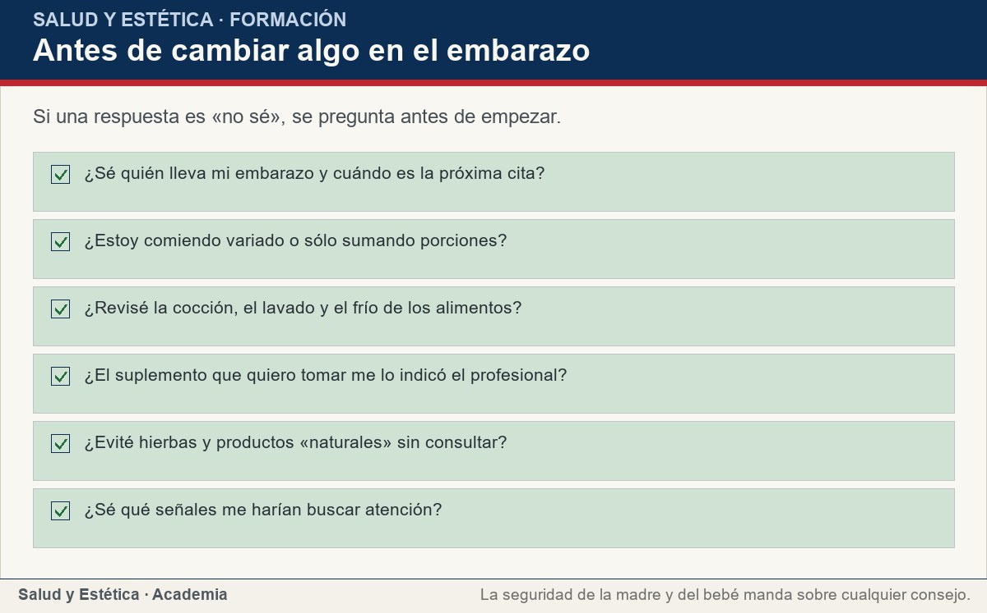
Cuándo consultar
Si una respuesta es «no sé», se pregunta antes de empezar.
Ver imagen original en el OA
Notes:
Imagen del OA: assets/fig-3-checklist.jpg
Texto alternativo: Antes de cambiar algo en el embarazo
Pie: Si una respuesta es «no sé», se pregunta antes de empezar.
Enlace: https://saludyestetica.lumbre.lat/object/sye-c29-r01-oa03-embarazo-y-lactancia

Slide 36
Errores frecuentes · 1 de 2
•
Comer por dos. Duplicar porciones no mejora el embarazo y puede desplazar alimentos que sí aportan. Lo que cambia es la necesidad de nutrientes y la seguridad de los alimentos, no el volumen de todo el plato.
•
Copiar un suplemento. El hierro o el ácido fólico de otra persona responden a su historia y a sus análisis. Tomarlos sin indicación puede ser insuficiente, excesivo o interactuar con medicamentos.
Embarazo y lactancia: qué cambia y qué se consulta
36 / 69

Slide 37
Errores frecuentes · 2 de 2
•
Eliminar alimentos por miedo. Quitar huevo, pescado o lácteos sin una razón valorada estrecha la dieta y puede dejar huecos. La inocuidad se maneja con cocción y higiene, no con prohibiciones generales.
•
Usar tés o hierbas para «preparar» la lactancia. No todo lo vegetal es inocuo. Algunas plantas pueden afectar la coagulación, la presión o la leche, y no sustituyen la valoración de la técnica de lactancia.
Embarazo y lactancia: qué cambia y qué se consulta
37 / 69
Notes:
Continuación de «Errores frecuentes» (2 de 2).

Slide 38
Criterios para decidir · 1 de 3
1.
Si el consejo no viene de quien lleva el embarazo, trátalo como opinión y no como indicación.
2.
Si quieres empezar un suplemento o una hierba, pregúntalo antes y lleva el producto a la cita.
3.
Si un alimento crudo o una sobra te generan duda, no lo consumas y elige una alternativa cocida.
4.
Si las náuseas impiden comer o beber, consulta; no esperes a perder peso.
Embarazo y lactancia: qué cambia y qué se consulta
38 / 69

Slide 39
Criterios para decidir · 2 de 3
5.
Si hay fiebre, dolor, sangrado o disminución de movimientos, busca atención sin esperar la cita.
Límites y escalamiento
Busca atención si hay fiebre, dolor abdominal intenso, sangrado, contracciones, dolor de cabeza intenso con cambios de visión, disminución de los movimientos del bebé, vómitos que impiden comer o beber, mareos, desmayo o palidez marcada.
Embarazo y lactancia: qué cambia y qué se consulta
39 / 69
Notes:
Continuación de «Criterios para decidir» (2 de 3).

Slide 40
Criterios para decidir · 3 de 3
En el posparto, si hay fiebre, dolor o enrojecimiento en el pecho, sangrado abundante, tristeza persistente o pensamientos que preocupan. Consulta antes de empezar cualquier suplemento, hierba o restricción alimentaria, y si tienes diabetes, hipertensión, enfermedad renal, alergia, trastorno de la conducta alimentaria o medicación de por vida.
Esta lección no diagnostica ni prescribe: explica qué se vigila y por qué la decisión individual es del equipo que lleva el embarazo o la lactancia.
Embarazo y lactancia: qué cambia y qué se consulta
40 / 69
Notes:
Continuación de «Criterios para decidir» (3 de 3).

Slide 41
Actividad 1 · Opción múltiple
Sección: Comprueba lo que aprendiste
¿Qué significa «no comer por dos» en el embarazo?
A) Que hay que reducir la comida a la mitad.
B) Que importan más la calidad, la variedad y la seguridad que duplicar porciones.
C) Que sólo se debe comer lo que pida el antojo.
D) Que la lactancia no requiere energía.
Embarazo y lactancia: qué cambia y qué se consulta
41 / 69
Notes:
Solución: B) Que importan más la calidad, la variedad y la seguridad que duplicar porciones.
Explicación: El embarazo aumenta necesidades de nutrientes, pero no exige duplicar todo el plato. La calidad, la variedad y la inocuidad son la base; la ganancia y la alimentación se valoran en el seguimiento.
Evidencia: OMS: la base es una alimentación variada y suficiente; no se usa para fijar cantidades.
Enlace al OA: https://saludyestetica.lumbre.lat/object/sye-c29-r01-oa03-embarazo-y-lactancia

Slide 42
Actividad 2 · Opción múltiple
Sección: Comprueba lo que aprendiste
Una compañera recomienda un suplemento de hierro. ¿Qué corresponde hacer?
A) Tomarlo porque a ella le funcionó.
B) Consultarlo con el profesional que lleva el embarazo antes de empezar.
C) Tomar el doble para prevenir anemia.
D) Sustituir con él las leguminosas y las carnes.
Embarazo y lactancia: qué cambia y qué se consulta
42 / 69
Notes:
Solución: B) Consultarlo con el profesional que lleva el embarazo antes de empezar.
Explicación: La suplementación se indica según la etapa, la historia y los análisis. Copiar la de otra persona puede ser insuficiente o riesgoso y no sustituye los alimentos.
Evidencia: OMS: hierro y ácido fólico son micronutrientes que se vigilan; la indicación individual es profesional.
Enlace al OA: https://saludyestetica.lumbre.lat/object/sye-c29-r01-oa03-embarazo-y-lactancia

Slide 43
Actividad 3 · Verdadero o falso
Sección: Comprueba lo que aprendiste
En el embarazo conviene eliminar por completo el huevo y el pescado para evitar infecciones.
A) Verdadero
B) Falso
Embarazo y lactancia: qué cambia y qué se consulta
43 / 69
Notes:
Solución: Falso
Explicación: La precaución es con los crudos y con ciertos pescados grandes, no con eliminarlos todos. Bien cocinados y elegidos, son fuentes de proteína y otros nutrientes.
Evidencia: Inocuidad de alimentos: la cocción y la elección reducen el riesgo; la prohibición general no es la recomendación.
Enlace al OA: https://saludyestetica.lumbre.lat/object/sye-c29-r01-oa03-embarazo-y-lactancia

Slide 44
Actividad 4 · Verdadero o falso
Sección: Comprueba lo que aprendiste
La producción de leche depende sobre todo de la frecuencia y la técnica de las tomas, no de un té.
A) Verdadero
B) Falso
Embarazo y lactancia: qué cambia y qué se consulta
44 / 69
Notes:
Solución: Verdadero
Explicación: La lactancia se sostiene con tomas frecuentes y un buen agarre; la alimentación de la madre importa, pero ningún té sustituye la valoración de la técnica.
Evidencia: OMS: la lactancia materna favorece el crecimiento y el desarrollo; el acompañamiento es del equipo de salud.
Enlace al OA: https://saludyestetica.lumbre.lat/object/sye-c29-r01-oa03-embarazo-y-lactancia

Slide 45
Actividad 5 · Relacionar · 1 de 2
Sección: Comprueba lo que aprendiste
Relaciona cada duda con la respuesta más prudente.
Columna A
1. ¿Puedo tomar este té?
2. ¿Necesito hierro?
3. ¿Este pescado es seguro?
4. ¿Cómo aumento la leche?
5. ¿Puedo bajar de peso rápido?
Columna B
A) Valorar con análisis e indicación
Embarazo y lactancia: qué cambia y qué se consulta
45 / 69
Notes:
Solución: ¿Puedo tomar este té? → Consultar antes de tomarlo
¿Necesito hierro? → Valorar con análisis e indicación
¿Este pescado es seguro? → Revisar tipo y cocción
¿Cómo aumento la leche? → Revisar tomas y técnica
¿Puedo bajar de peso rápido? → No restringir sin valoración
Evidencia: Cada decisión tiene un responsable y un momento; ninguna se resuelve por imitación.
Enlace al OA: https://saludyestetica.lumbre.lat/object/sye-c29-r01-oa03-embarazo-y-lactancia

Slide 46
Actividad 5 · Relacionar · 2 de 2
B) Revisar tipo y cocción
C) Revisar tomas y técnica
D) No restringir sin valoración
E) Consultar antes de tomarlo
Embarazo y lactancia: qué cambia y qué se consulta
46 / 69
Notes:
Continuación de «Actividad 5 · Relacionar» (2 de 2).

Slide 47
Actividad 6 · Completar la frase
Sección: Comprueba lo que aprendiste
En el embarazo no se come por ___ : se cubren necesidades con variedad y seguridad. La suplementación, incluido el hierro, la indica el ___ que lleva el embarazo, no una amiga.
Embarazo y lactancia: qué cambia y qué se consulta
47 / 69
Notes:
Solución: dos · profesional
Explicación: La cantidad no se duplica y la indicación no se copia. La alimentación variada es la base; el suplemento es una decisión clínica.
Evidencia: OMS: alimentación variada y micronutrientes; la pauta individual corresponde al seguimiento.
Enlace al OA: https://saludyestetica.lumbre.lat/object/sye-c29-r01-oa03-embarazo-y-lactancia

Slide 48
Actividad 7 · Clasificar · 1 de 2
Sección: Comprueba lo que aprendiste
Clasifica cada situación según lo que corresponde hacer.
Categorías
• Cuidado en casa
• Consultar
• Evitar
1. Cocinar bien la carne y el pescado
2. Vómitos que impiden beber
3. Tomar el hierro de una amiga
Embarazo y lactancia: qué cambia y qué se consulta
48 / 69
Notes:
Solución: 1. Cocinar bien la carne y el pescado → Cuidado en casa
2. Vómitos que impiden beber → Consultar
3. Tomar el hierro de una amiga → Evitar
4. Lavar frutas y verduras → Cuidado en casa
5. Fiebre o sangrado → Consultar
6. Té de hierbas sin preguntar → Evitar
7. Refrigerar las sobras a tiempo → Cuidado en casa
8. Dieta restrictiva para bajar de peso → Evitar
Evidencia: La inocuidad se maneja en casa; los síntomas y las decisiones clínicas se consultan; la automedicación y la restricción se evitan.
Enlace al OA: https://saludyestetica.lumbre.lat/object/sye-c29-r01-oa03-embarazo-y-lactancia

Slide 49
Actividad 7 · Clasificar · 2 de 2
4. Lavar frutas y verduras
5. Fiebre o sangrado
6. Té de hierbas sin preguntar
7. Refrigerar las sobras a tiempo
8. Dieta restrictiva para bajar de peso
Clasifica cada elemento en una de las categorías.
Embarazo y lactancia: qué cambia y qué se consulta
49 / 69
Notes:
Continuación de «Actividad 7 · Clasificar» (2 de 2).

Slide 50
Actividad 8 · Detective de errores
Sección: Comprueba lo que aprendiste
Marca la línea donde el razonamiento falla.
A) Paola anota los consejos que recibe y quién los da.
B) Revisa si el suplemento fue indicado por su equipo de salud.
C) Como su tía comió por dos y tuvo un bebé sano, Paola también debe hacerlo.
D) Lleva sus dudas y los productos que usa a la consulta.
E) Consulta antes de tomar una hierba.
Embarazo y lactancia: qué cambia y qué se consulta
50 / 69
Notes:
Solución: C) Como su tía comió por dos y tuvo un bebé sano, Paola también debe hacerlo.
Explicación: La experiencia de un familiar no es una indicación para otro embarazo. Lo que funcionó en un caso no reemplaza la valoración de la etapa, la historia y los análisis.
Evidencia: Un caso aislado no es prescripción; la pauta individual es del equipo que lleva el embarazo.
Enlace al OA: https://saludyestetica.lumbre.lat/object/sye-c29-r01-oa03-embarazo-y-lactancia

Slide 51
Revisión rápida · 1 de 2
Criterio de avance
Se considera superado con al menos 70% de acierto agregado en las actividades cubiertas.
Actividades cubiertas
• Opción múltiple · sye-c29-r01-oa03-ex01
• Opción múltiple · sye-c29-r01-oa03-ex02
• Verdadero o falso · sye-c29-r01-oa03-ex03
• Verdadero o falso · sye-c29-r01-oa03-ex04
• Relacionar · sye-c29-r01-oa03-ex05
Embarazo y lactancia: qué cambia y qué se consulta
51 / 69
Notes:
Compuerta de avance: Revisión rápida
Umbral declarado: 70%.
No se incluyen puntuaciones de ninguna sesión ni respuestas personales.
Enlace: https://saludyestetica.lumbre.lat/object/sye-c29-r01-oa03-embarazo-y-lactancia

Slide 52
Revisión rápida · 2 de 2
• Completar la frase · sye-c29-r01-oa03-ex06
• Clasificar · sye-c29-r01-oa03-ex07
• Detective de errores · sye-c29-r01-oa03-ex08
Al superar: Distingues qué cambia en el embarazo y la lactancia, separas la indicación profesional de la automedicación y reconoces los alimentos que se vigilan.
Si aún no se alcanza: Repasa la matriz de temas y vuelve a escribir tus tres dudas para la próxima cita, con el producto o alimento concreto al lado.
Embarazo y lactancia: qué cambia y qué se consulta
52 / 69
Notes:
Continuación de «Revisión rápida» (2 de 2).

Slide 53
Actividad 9 · Reflexión
Sección: Comprueba lo que aprendiste
Escribe tres consejos de embarazo o lactancia que hayas escuchado y marca quién los dio. Después anota cuál de ellos preguntarías en la próxima cita y por qué no lo aplicarías por tu cuenta.
Pregunta abierta · las respuestas personales no se incluyen en esta exportación.
Embarazo y lactancia: qué cambia y qué se consulta
53 / 69
Notes:
Reflexión del OA: Escribe tres consejos de embarazo o lactancia que hayas escuchado y marca quién los dio. Después anota cuál de ellos preguntarías en la próxima cita y por qué no lo aplicarías por tu cuenta.
No se exportan respuestas personales.
Enlace: https://saludyestetica.lumbre.lat/object/sye-c29-r01-oa03-embarazo-y-lactancia

Slide 54
Juegos · Memoria para embarazo y lactancia
Cara A | Cara B
Comer por dos | Calidad y seguridad, no duplicar
Hierro y folato | Se vigilan; la indicación es profesional
Inocuidad | Cocción, lavado, frío y elección
Lactancia | Tomas frecuentes y buena técnica
Señal de consulta | Fiebre, dolor, sangrado o vómitos
Embarazo y lactancia: qué cambia y qué se consulta
54 / 69
Notes:
Tabla del OA: Juegos · Memoria para embarazo y lactancia
Enlace: https://saludyestetica.lumbre.lat/object/sye-c29-r01-oa03-embarazo-y-lactancia

Slide 55
Juegos · Memoria para embarazo y lactancia · Cómo practicar
Este es el contenido estático del juego. Para emparejar las cartas y practicar la interacción, abre el OA.
Abrir el juego en el OA
Embarazo y lactancia: qué cambia y qué se consulta
55 / 69
Notes:
Juego de memoria: Juegos · Memoria para embarazo y lactancia
Enlace: https://saludyestetica.lumbre.lat/object/sye-c29-r01-oa03-embarazo-y-lactancia

Slide 56
Juegos · Tarjetas para preguntar mejor · Tarjeta 1 de 5
Pregunta
¿Qué cambia de verdad en el embarazo?
Embarazo y lactancia: qué cambia y qué se consulta
56 / 69
Notes:
Anverso: ¿Qué cambia de verdad en el embarazo?
Reverso: Aumentan necesidades de energía y nutrientes para la placenta, la sangre y el bebé, y cambia el apetito. No se duplica la comida: se cuida la calidad, la variedad y la inocuidad.
Enlace: https://saludyestetica.lumbre.lat/object/sye-c29-r01-oa03-embarazo-y-lactancia

Slide 57
Juegos · Tarjetas para preguntar mejor · Tarjeta 1 de 5 · Respuesta
Respuesta
Aumentan necesidades de energía y nutrientes para la placenta, la sangre y el bebé, y cambia el apetito. No se duplica la comida: se cuida la calidad, la variedad y la inocuidad.
Embarazo y lactancia: qué cambia y qué se consulta
57 / 69
Notes:
Respuesta de la tarjeta 1.

Slide 58
Juegos · Tarjetas para preguntar mejor · Tarjeta 2 de 5
Pregunta
¿Quién indica los suplementos?
Embarazo y lactancia: qué cambia y qué se consulta
58 / 69
Notes:
Anverso: ¿Quién indica los suplementos?
Reverso: El profesional que lleva el embarazo, según la etapa, la historia y los análisis. La dosis y el momento no se copian de otra persona ni de internet.
Enlace: https://saludyestetica.lumbre.lat/object/sye-c29-r01-oa03-embarazo-y-lactancia

Slide 59
Juegos · Tarjetas para preguntar mejor · Tarjeta 2 de 5 · Respuesta
Respuesta
El profesional que lleva el embarazo, según la etapa, la historia y los análisis. La dosis y el momento no se copian de otra persona ni de internet.
Embarazo y lactancia: qué cambia y qué se consulta
59 / 69
Notes:
Respuesta de la tarjeta 2.

Slide 60
Juegos · Tarjetas para preguntar mejor · Tarjeta 3 de 5
Pregunta
¿Qué alimentos se vigilan?
Embarazo y lactancia: qué cambia y qué se consulta
60 / 69
Notes:
Anverso: ¿Qué alimentos se vigilan?
Reverso: Carnes y pescados crudos, huevos crudos, lácteos sin pasteurizar, germinados crudos y pescados grandes. Se manejan con cocción, lavado y frío, no con prohibiciones generales.
Enlace: https://saludyestetica.lumbre.lat/object/sye-c29-r01-oa03-embarazo-y-lactancia

Slide 61
Juegos · Tarjetas para preguntar mejor · Tarjeta 3 de 5 · Respuesta
Respuesta
Carnes y pescados crudos, huevos crudos, lácteos sin pasteurizar, germinados crudos y pescados grandes. Se manejan con cocción, lavado y frío, no con prohibiciones generales.
Embarazo y lactancia: qué cambia y qué se consulta
61 / 69
Notes:
Respuesta de la tarjeta 3.

Slide 62
Juegos · Tarjetas para preguntar mejor · Tarjeta 4 de 5
Pregunta
¿Hay dieta para producir más leche?
Embarazo y lactancia: qué cambia y qué se consulta
62 / 69
Notes:
Anverso: ¿Hay dieta para producir más leche?
Reverso: No hay un alimento mágico. La producción se sostiene con tomas frecuentes y buena técnica; la madre necesita variedad, agua y seguimiento, no una dieta restrictiva.
Enlace: https://saludyestetica.lumbre.lat/object/sye-c29-r01-oa03-embarazo-y-lactancia

Slide 63
Juegos · Tarjetas para preguntar mejor · Tarjeta 4 de 5 · Respuesta
Respuesta
No hay un alimento mágico. La producción se sostiene con tomas frecuentes y buena técnica; la madre necesita variedad, agua y seguimiento, no una dieta restrictiva.
Embarazo y lactancia: qué cambia y qué se consulta
63 / 69
Notes:
Respuesta de la tarjeta 4.

Slide 64
Juegos · Tarjetas para preguntar mejor · Tarjeta 5 de 5
Pregunta
¿Cuándo consultar sin esperar?
Embarazo y lactancia: qué cambia y qué se consulta
64 / 69
Notes:
Anverso: ¿Cuándo consultar sin esperar?
Reverso: Fiebre, dolor, sangrado, contracciones, vómitos que impiden comer o beber, visión borrosa con dolor de cabeza o disminución de movimientos del bebé.
Enlace: https://saludyestetica.lumbre.lat/object/sye-c29-r01-oa03-embarazo-y-lactancia

Slide 65
Juegos · Tarjetas para preguntar mejor · Tarjeta 5 de 5 · Respuesta
Respuesta
Fiebre, dolor, sangrado, contracciones, vómitos que impiden comer o beber, visión borrosa con dolor de cabeza o disminución de movimientos del bebé.
Embarazo y lactancia: qué cambia y qué se consulta
65 / 69
Notes:
Respuesta de la tarjeta 5.

Slide 66
Para dominar este tema
En el embarazo y la lactancia no se come por dos ni se copian suplementos. Cambian las necesidades y la importancia de la inocuidad; la suplementación la indica el profesional que lleva el embarazo, con la dosis y el momento que correspondan. Cocinar bien, lavar, refrigerar y preguntar por lo que no se conoce protege más que una lista de prohibiciones. Si hay fiebre, dolor, sangrado, vómitos que impiden comer o cualquier señal que preocupe, se consulta. Esta semana, escribe tus tres dudas y llévalas a la cita.
Embarazo y lactancia: qué cambia y qué se consulta
66 / 69

Slide 67
Fuentes y estado de revisión · 1 de 3
Fuentes consultadas:
F-OMS-DIETA · OMS, Alimentación sana (hoja informativa actualizada el 26 de enero de 2026) · https://www.who.int/es/news-room/fact-sheets/detail/healthy-diet · consulta: 2026-10-25 · alcance: Alcance internacional. Recomendaciones de población sobre alimentación saludable, lactancia, micronutrientes y anemia; se usa para el marco general y no para fijar cantidades ni pautas individuales.
Embarazo y lactancia: qué cambia y qué se consulta
67 / 69

Slide 68
Fuentes y estado de revisión · 2 de 3
F-GUIAS-MX · Guías Alimentarias Saludables y Sostenibles para la Población Mexicana 2025, Secretaría de Salud · https://www.gob.mx/salud/sinsamac/documentos/guias-alimentarias-saludables-y-sostenibles-para-la-poblacion-mexicana-2025 · consulta: 2026-10-25 · alcance: Alcance federal en México, orientación alimentaria. Documento publicado el 16-10-2025; propone patrones y prácticas más saludables y sostenibles. No se usa para fijar cantidades ni menús.
Embarazo y lactancia: qué cambia y qué se consulta
68 / 69
Notes:
Continuación de «Fuentes y estado de revisión» (2 de 3).

Slide 69
Fuentes y estado de revisión · 3 de 3
Estado de revisión: Revisión editorial, 25 de octubre de 2026. Revisión por profesional sanitario: no realizada, pendiente. Lección de carácter informativo; no prescribe dietas ni suplementos ni sustituye el seguimiento del embarazo.
Embarazo y lactancia: qué cambia y qué se consulta
69 / 69
Notes:
Continuación de «Fuentes y estado de revisión» (3 de 3).

